Slide 1



„Internetes tartalmak archiválása” tanfolyam
4. Helyi archívum kialakítása a Web Curator Tool keretrendszerrel
4.2. Megjelenítők, keresők, indexelők
Készítette: Kalcsó Gyula
Utolsó frissítés: 2026. március 20.​

Slide 2
Indexelés
Ahhoz, hogy a mentett tartalmat meg tudjuk jeleníteni, a WARC-fájlokat le kell indexelni.
Ennek oka az, hogy az egy-egy URL-hez tartozó tartalom több WARC-fájlban is lehet.
A WARC-ok indexelésére többféle indextípus is használható.
A CDX a legelterjedtebb formátum a webarchiválásban. Ez egy egyszerű, soralapú szöveges fájl, amely metaadatokat tartalmaz a WARC-ban található minden egyes rekordról.
Tartalma: URL, időbélyeg, MIME-típus, HTTP válaszkód, az adat offsetje (hol kezdődik a fájlban) és a tömörített hossz.
Használata: Egy URL és egy dátum alapján meg lehet találni a tartalmat a WARC fájlon belül. Ezt használja a több megjelenítő (pl. az OpenWayback és a PyWB).
Formátumok: CDX, CDXJ (JSON alapú változat).
Nagy méretű archívumokban az OutbackCDX-et érdemes használni, mert a RocksDB adatbázismotorja és az API-s elérése miatt nagyon gyors.

Slide 3

Megjelenítők

Slide 4

Az OpenWayback
Az eredeti "Wayback Machine" szoftvert az Internet Archive fejlesztette ki a 90-es évek végén (Perl, majd C nyelven).
Az Internet Archive és az IIPC (International Internet Preservation Consortium) együttműködésében készült el a Java-alapú, nyílt forráskódú változat.
Az OpenWayback tehát egy Java webalkalmazás, amely általában egy Tomcat szerveren fut. A legfontosabb moduljai:
Request Handler: Fogadja a felhasználó kérését.
Resource Index: Megkeresi a kért URL-t és időpontot az indexben (CDX fájlok vagy egy CDX szerver, például az OutbackCDX segítségével).
Resource Store: Ha megvan a tartalom, betölti a nyers adatot a WARC (vagy régi ARC) fájlból.
Rewriting Engine: Ez a legfontosabb rész. Módosítja a HTML-kódot (átírja a linkeket, képek útvonalát), hogy minden elem az archívumból töltődjön be, ne az élő webről.

Slide 5
Az OpenWayback
A felhasználó számára az OpenWayback három fő nézetet kínál:
Egy egyszerű keresőmező, ahová URL-t lehet beírni.
Egy naptárnézet, ahol pöttyök jelzik, mely napokon készült mentés az oldalról.
Visszajátszás: a weboldalak megjelenítése a mentéskori állapotukban, egy felső fejléccel (Wayback Toolbar), amivel válthatunk az időpontok között.
Sajnos a modern weboldalak megjelenítésében már nem teljesít jól.

Slide 6
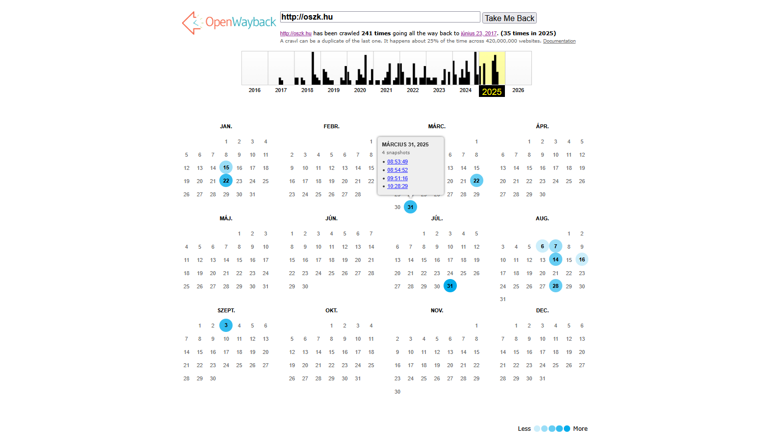

Slide 7
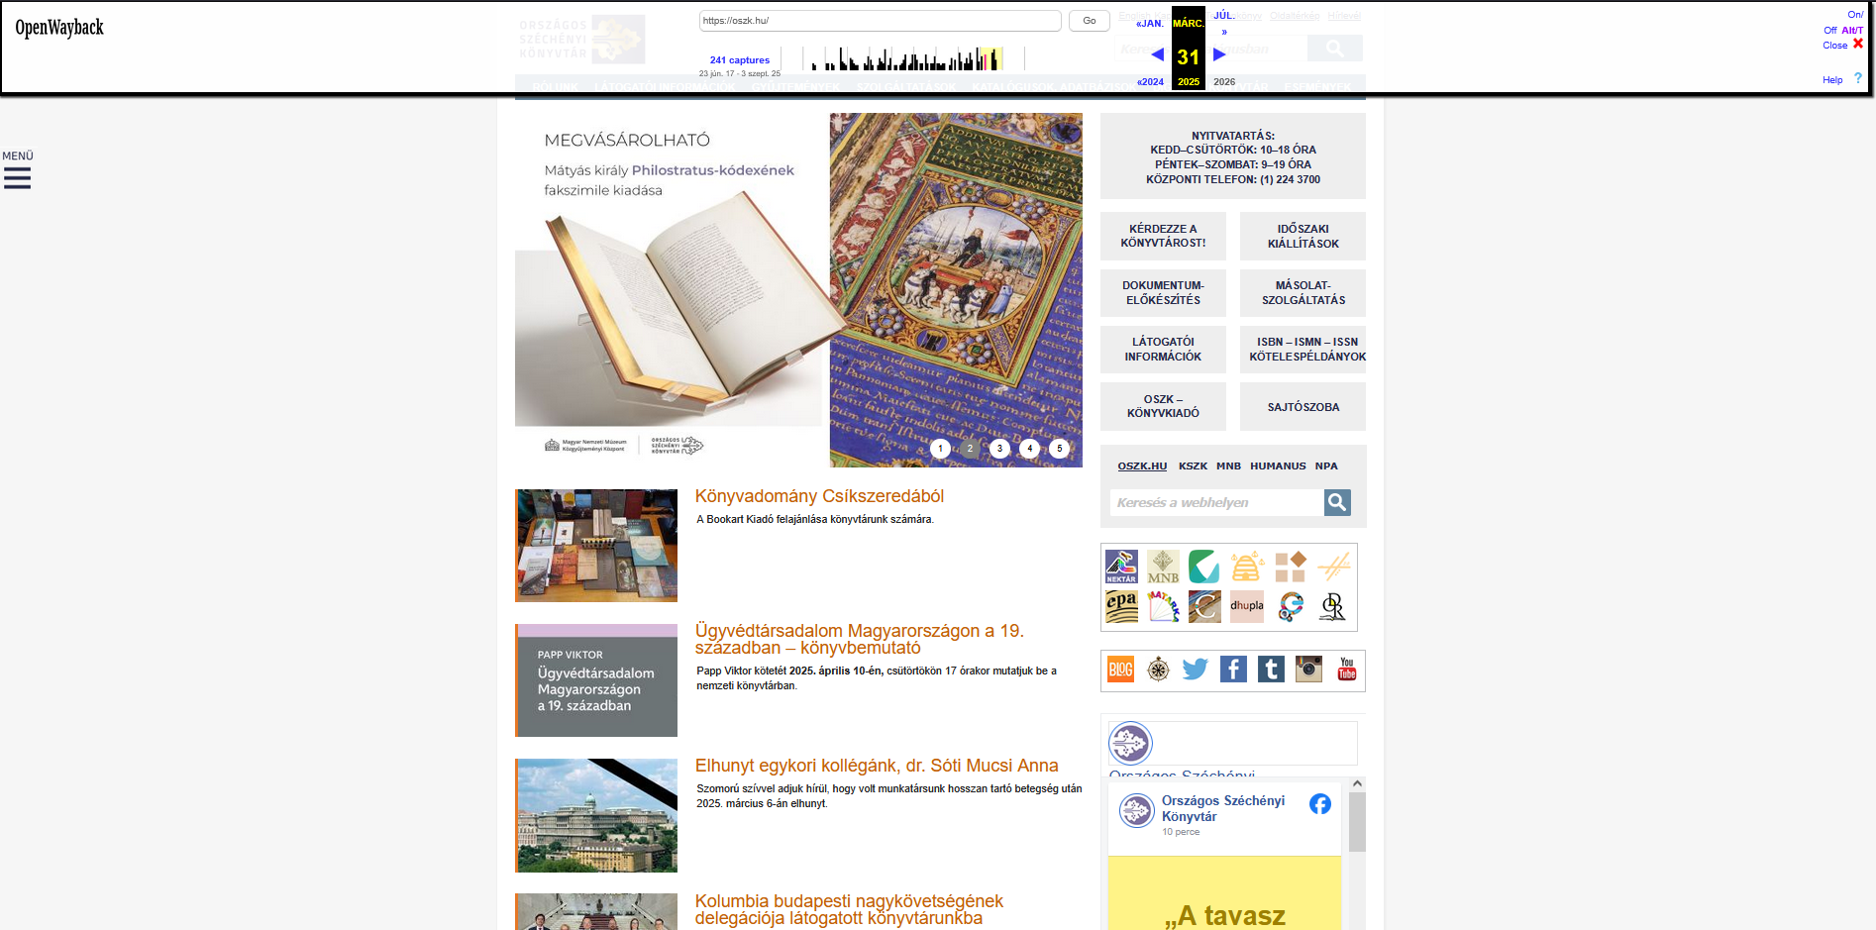

Slide 8
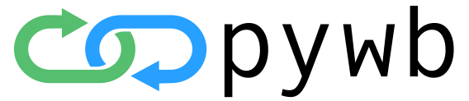
A PythonWayback (PyWB)
A PyWB fejlesztése a 2010-es évek közepén indult, fő fejlesztője Ilya Kreymer (aki a Webrecorder projekt alapítója is).
Szükség volt egy modern megjelenítőre, amely a JavaScript-alapú oldalakat is meg tudja jeleníteni.
Mára ez az elsődleges szoftver, amelyet az Internet Archive, a Common Crawl és számos nemzeti könyvtár is használ vagy támogat.
A lényege, hogy nem csak a HTML-t tárolja el, hanem lehetővé teszi, hogy a megjelenítő pontosan úgy futtassa le a szkripteket, mintha az élő weben lenne.

Slide 9
A PyWB fontosabb funkciói
Visszajátszás: a klasszikus naptárnézet és idővonal.
Felvétel: képes „élőben” rögzíteni a böngészést közvetlenül WARC fájlba (proxy módban).
Automatikus indexelés: amint bekerül egy WARC fájl a gyűjtemény könyvtárába, a PyWB azonnal felismeri és indexeli (nem kell manuálisan CDX-et gyártani kis gyűjteményeknél).
Live Proxy: Képes az élő webet és az archívumot kombinálni.
Access Control: Finomhangolható, hogy ki melyik gyűjteményhez férhet hozzá.

Slide 10
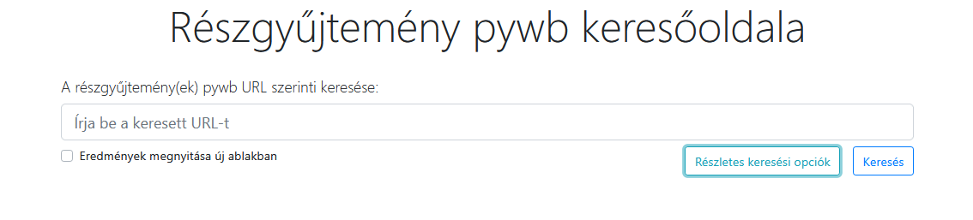

Slide 11
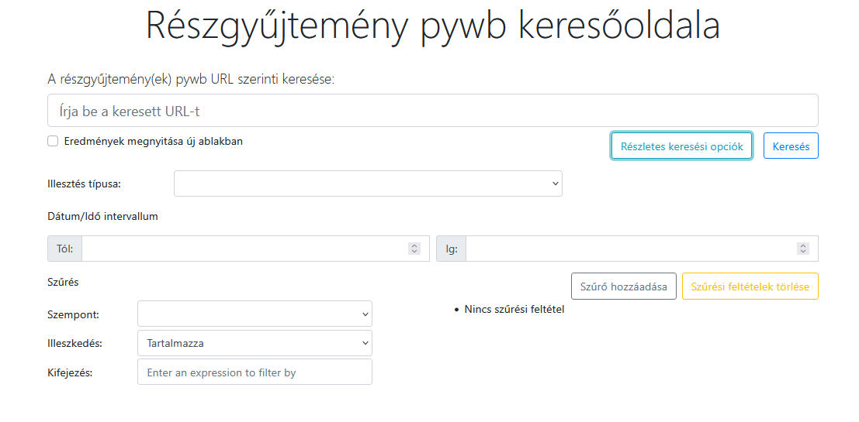

Slide 12
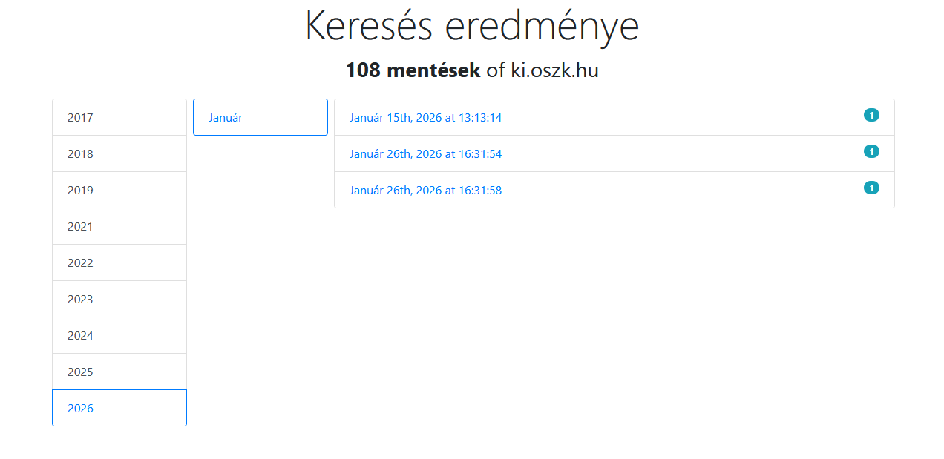

Slide 13
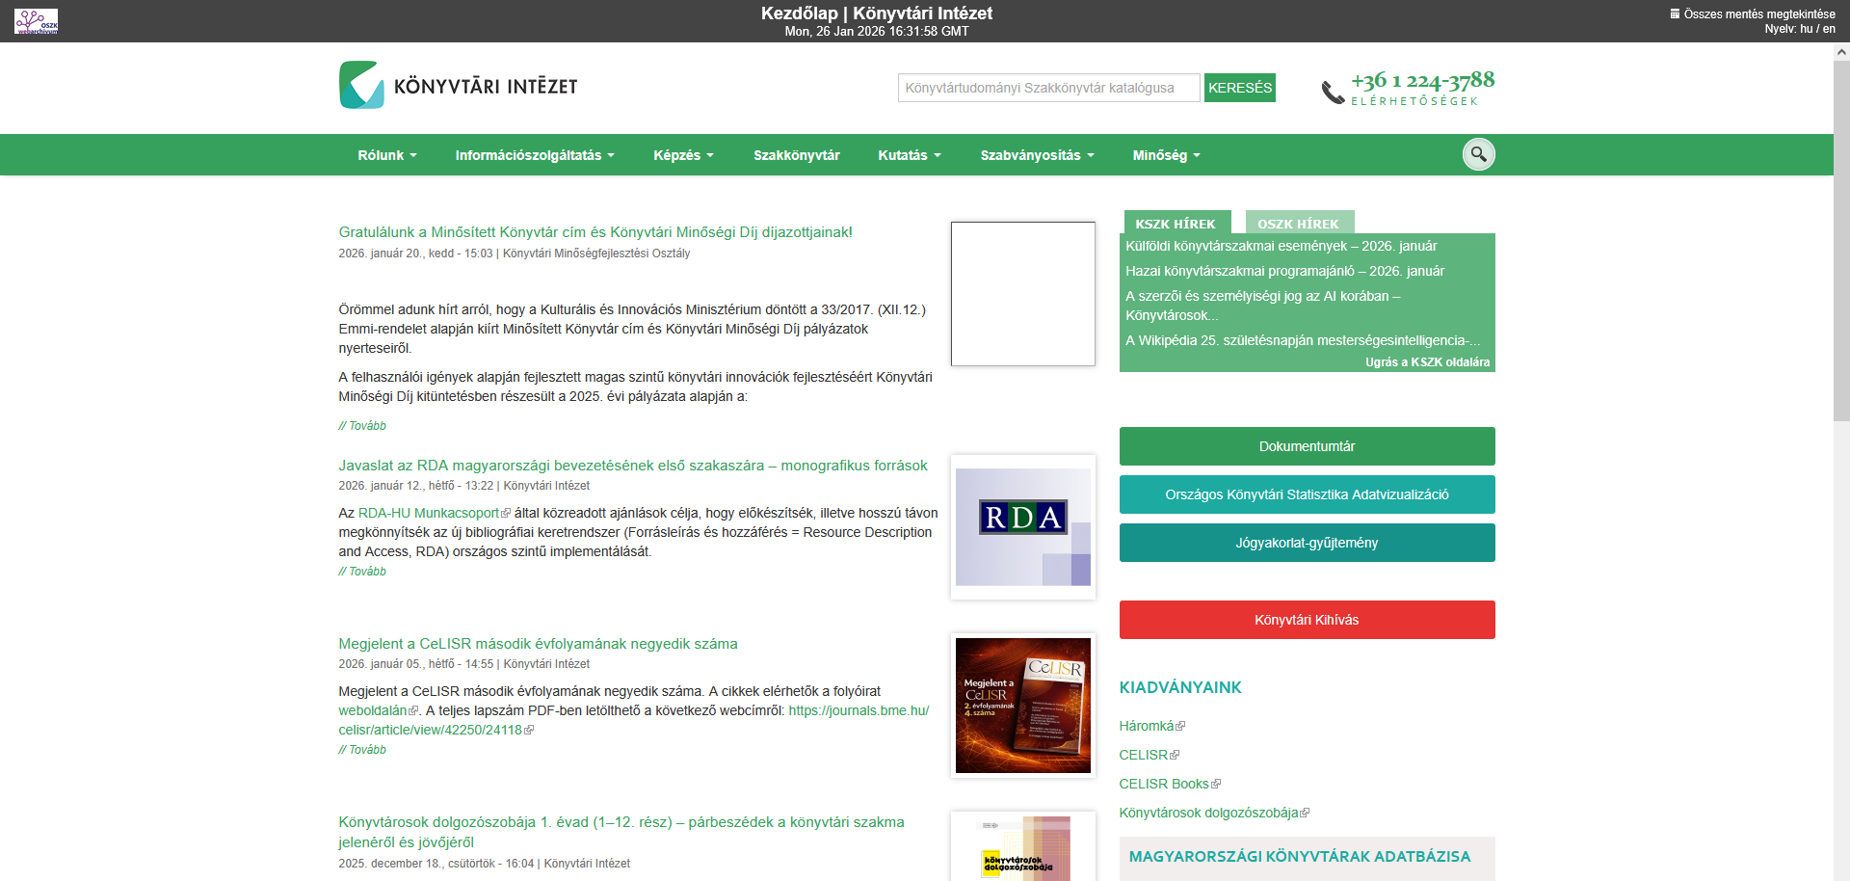

Slide 14
Keresők

Slide 15

A SolrWayback
A projektet a Dán Királyi Könyvtár (Royal Danish Library) fejleszti és tartja karban.
A SolrWayback egy Java-alapú webalkalmazás, amely Solr-indexet használ.
A hagyományos replay engine-ek (mint az OpenWayback) csak URL alapján kerestek.
A dán fejlesztők az Apache Solr (egy ipari szintű keresőmotor) erejét használták fel, hogy a WARC fájlok minden egyes szavát indexeljék, lehetővé téve a teljes szövegű keresést.

Slide 16
A SolrWayback funkciói
Szabadszavas keresés
Képkeresés akár geokordináták alapján is
Megjelenítés
Facettás keresés (domainre, dokumentumtípusra, dátumra stb.)
Vizualizációk (szófelhő, linkgráf stb.)

Slide 17
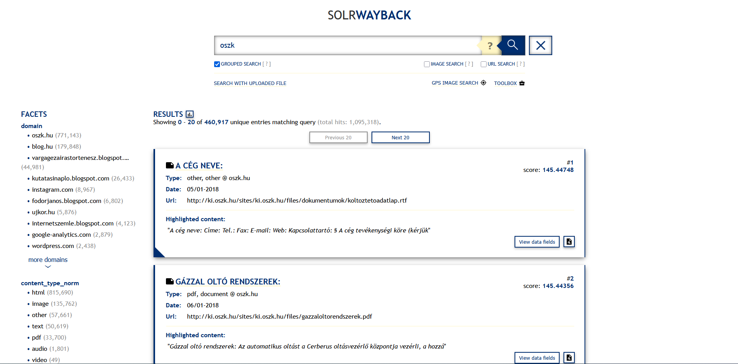

Slide 18
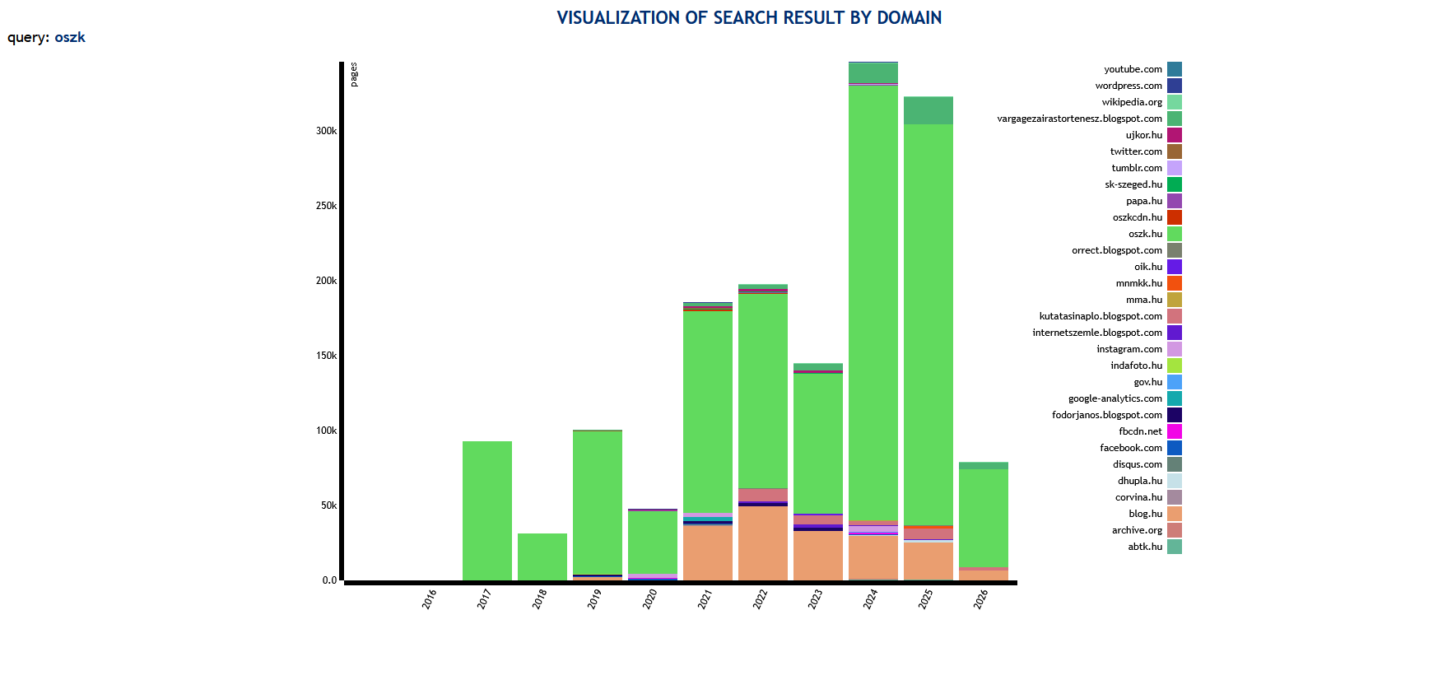

Slide 19
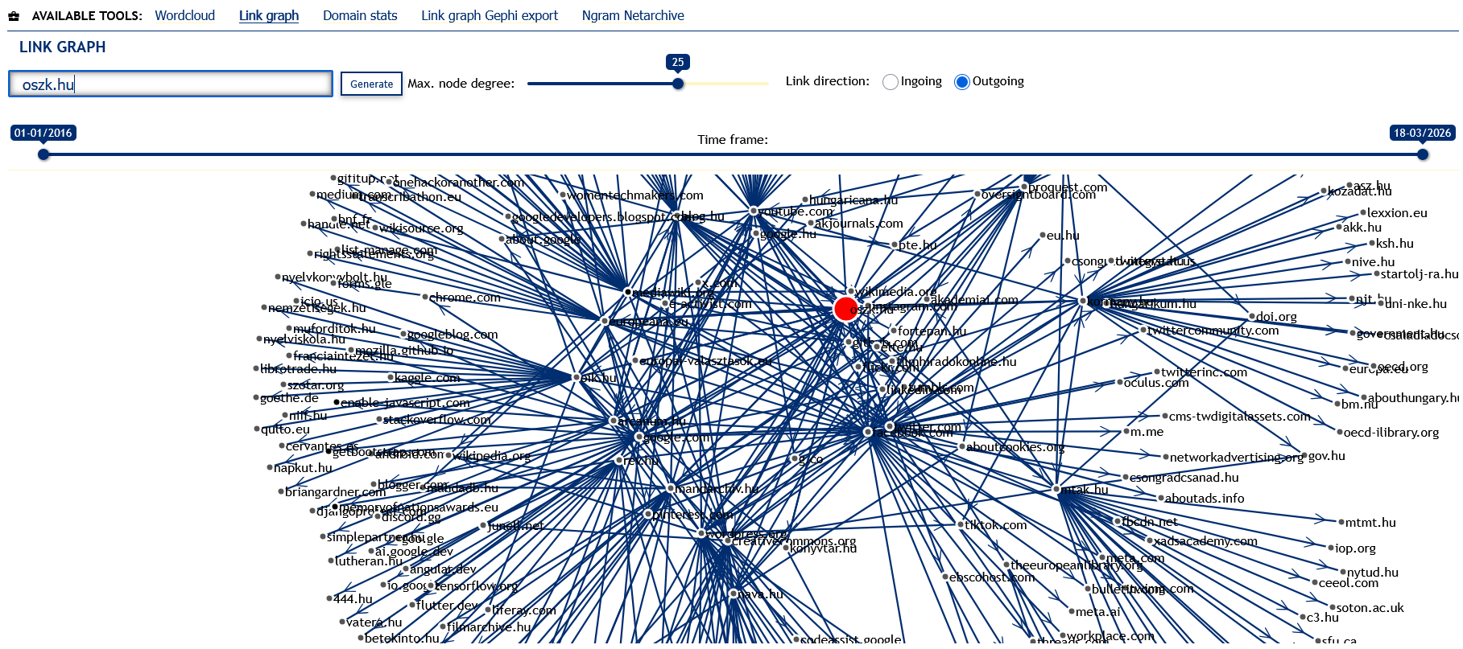

Slide 20
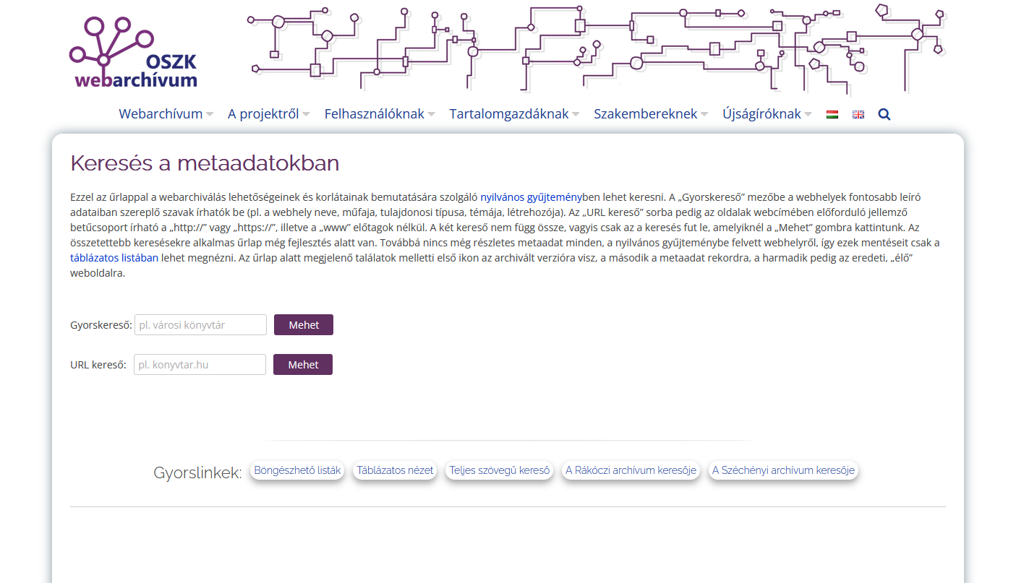

Slide 21
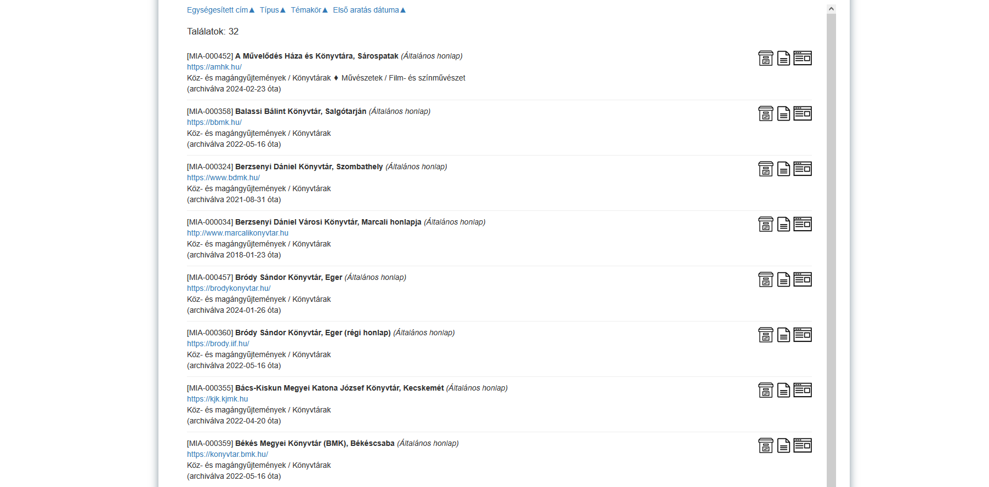

Slide 22
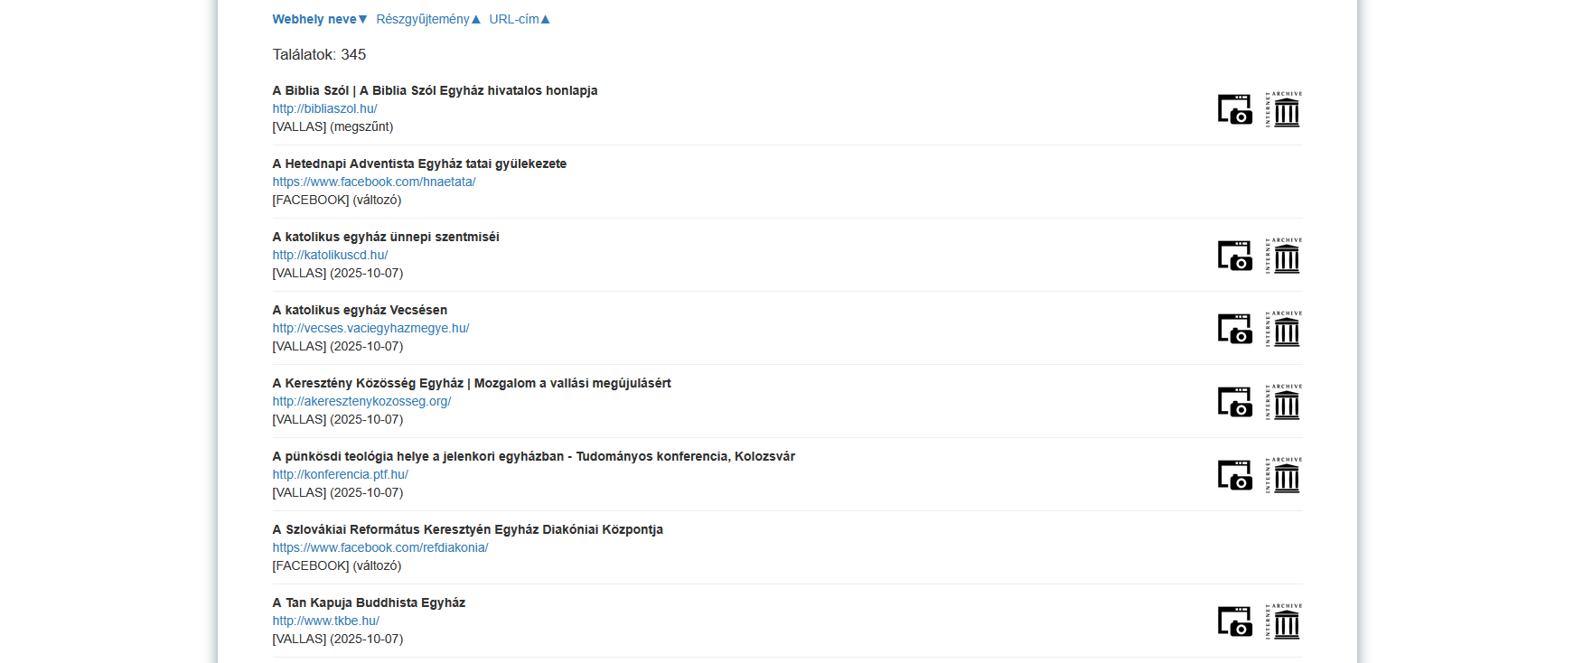

Slide 23

Wikiszótár
CDX
live web leakage
OpenWayback
OutbackCDX
PyWb
Solr
SolrWayback
Wayback Machine
WARC
WARC Indexer

Slide 24

Ajánlott források
Anders Klindt Myrvoll: SolrWayback at the Royal Danish Library
Daniel Bicho et al.: An Evaluation of Replay Quality for Web-Archived Pages
Fernando Melo et al.: A Comparison Between The Performance of Wayback Machines
CDX Internet Archive Index File
OpenWayback CDXJ File Format 1.0
OpenWayback wiki
PyWb project description
SolrWayback Readme
Webrecorder pywb documentation

